Slide 1
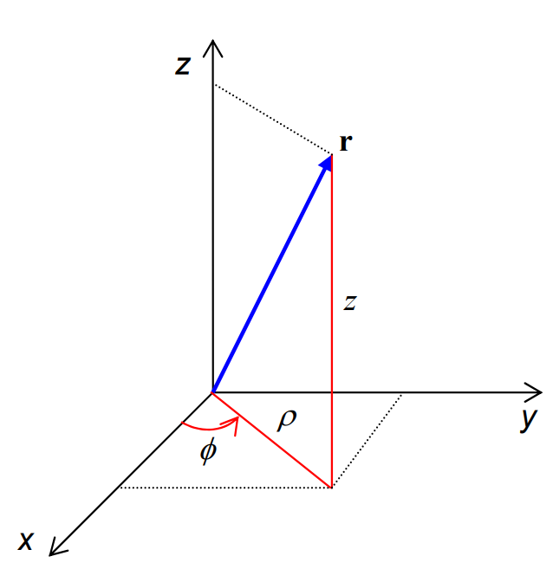



$$z$$
$$r$$
$$θ$$

Slide 2
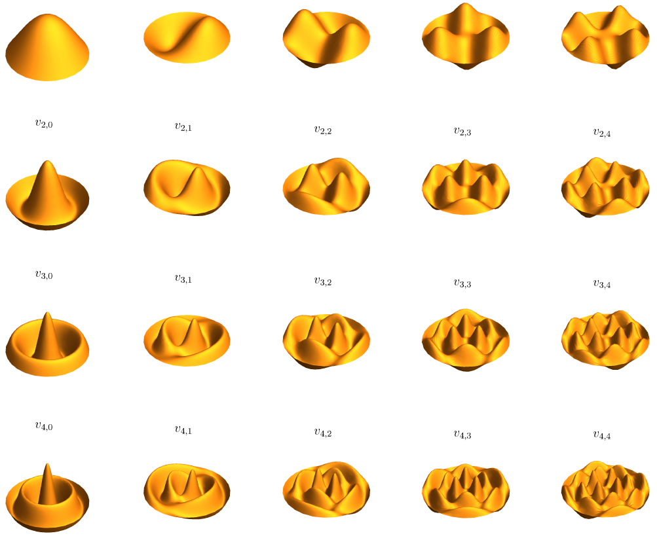
$λ_{0,1}$ $λ_{1,1}$ $λ_{2,1}$ $λ_{3,1}$ $λ_{4,1}$
$λ_{0,2}$ $λ_{1,2}$ $λ_{2,2}$ $λ_{3,2}$ $λ_{4,2}$
$λ_{0,3}$ $λ_{1,3}$ $λ_{2,3}$ $λ_{3,3}$ $λ_{4,3}$
$λ_{0,4}$ $λ_{1,4}$ $λ_{2,4}$ $λ_{3,4}$ $λ_{4,4}$

Slide 3
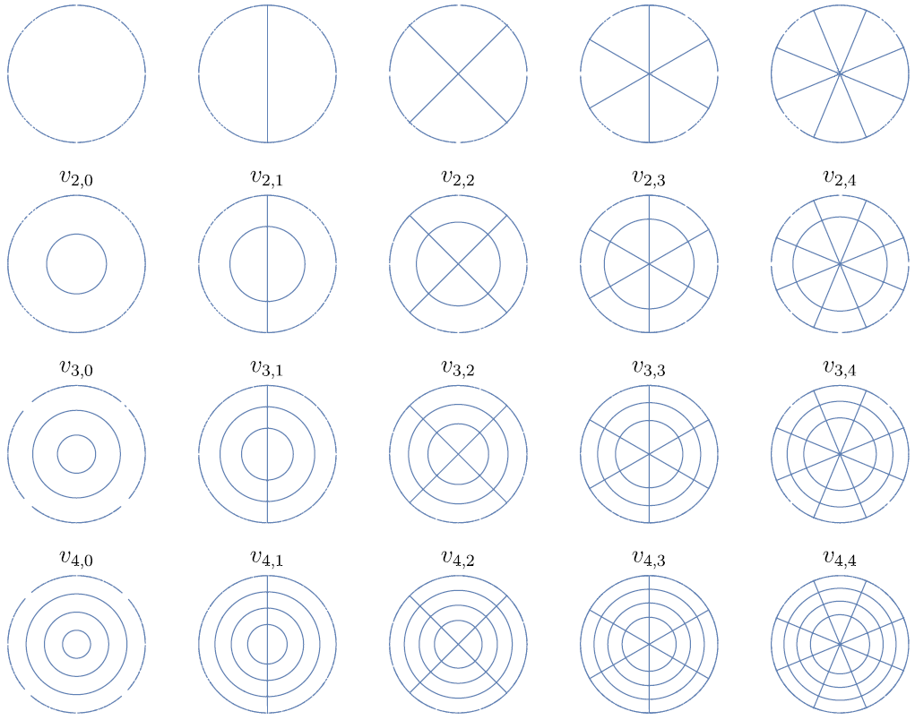
$λ_{0,1}$ $λ_{1,1}$ $λ_{2,1}$ $λ_{3,1}$ $λ_{4,1}$
$λ_{0,2}$ $λ_{1,2}$ $λ_{2,2}$ $λ_{3,2}$ $λ_{4,2}$
$λ_{0,3}$ $λ_{1,3}$ $λ_{2,3}$ $λ_{3,3}$ $λ_{4,3}$
$λ_{0,4}$ $λ_{1,4}$ $λ_{2,4}$ $λ_{3,4}$ $λ_{4,4}$

